Slide 1
課程地圖暨課程模組化、學分學程宣導會
教務處 綜合行政組 羅煜傑專案辦事員

Slide 2
大綱
課程地圖
學分學程
課程模組化

Slide 3
什麼是課程地圖?
地圖是拿來做什麼的? 讓人知道要怎麼走，走哪條路的工具
課程地圖：同理，就是讓學生了解如果要擁有哪些專業能力，要選哪些課的工具
那去哪邊看課程地圖？學校網站－Ｅ化校園－課程地圖(https://web085004.adm.ncyu.edu.tw/webcourse/Map_School.aspx?MapYear=105)

Slide 4
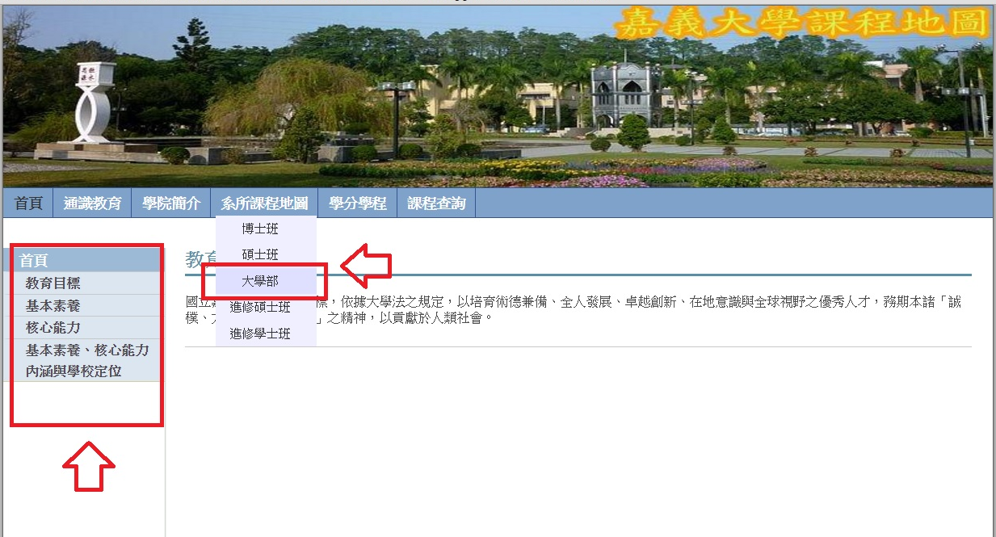
課程地圖
知道一下學校教育目標、基本素養、核心能力->看過就好，不用考試
再來，請點選學系

Slide 5
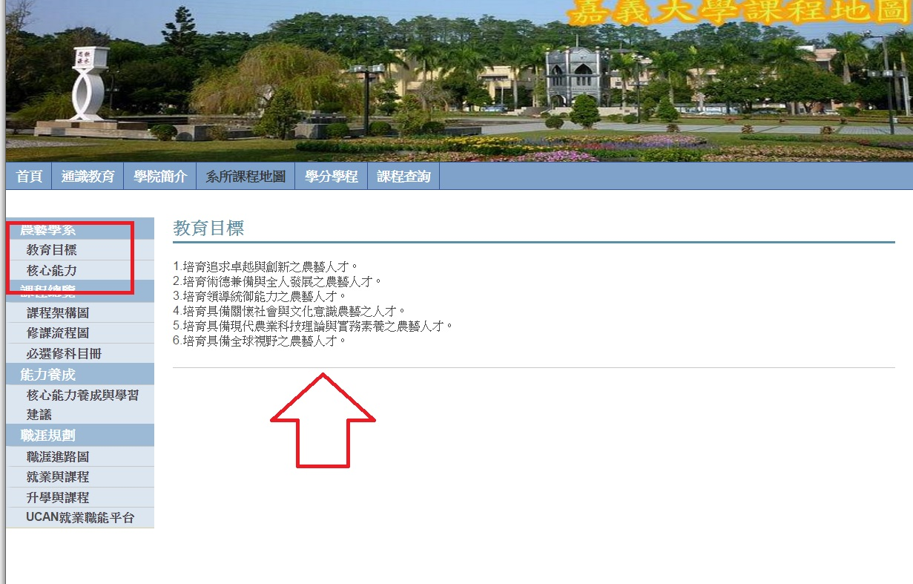
課程地圖
教育目標
核心能力->會出現個別課程的教學大綱
1.選課前可以看看，瞭解一下
2.學期後也可以回饋意見(提供意見給教師知道課程有沒有回應核心能力)

Slide 6
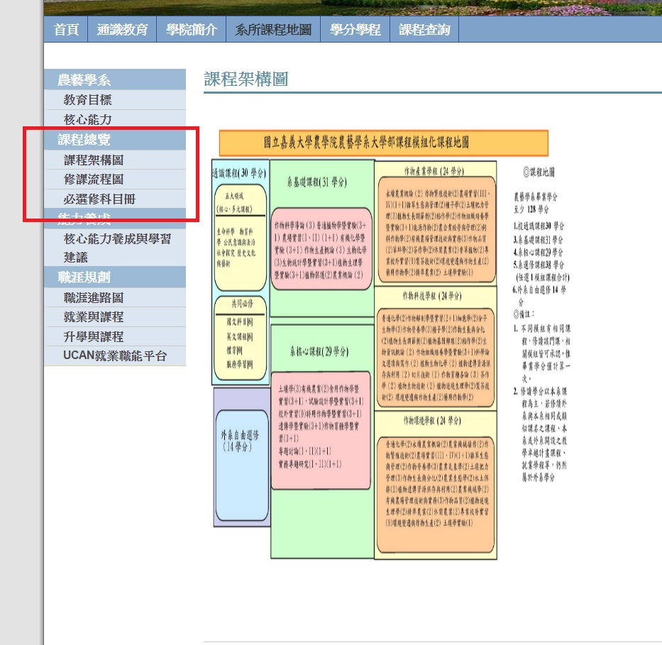
課程地圖
課程架構圖
標註哪些課是哪一個學程？看看知道就好
重點是要確定修滿128學分，而且要修滿系上一個完整的學程。

Slide 7
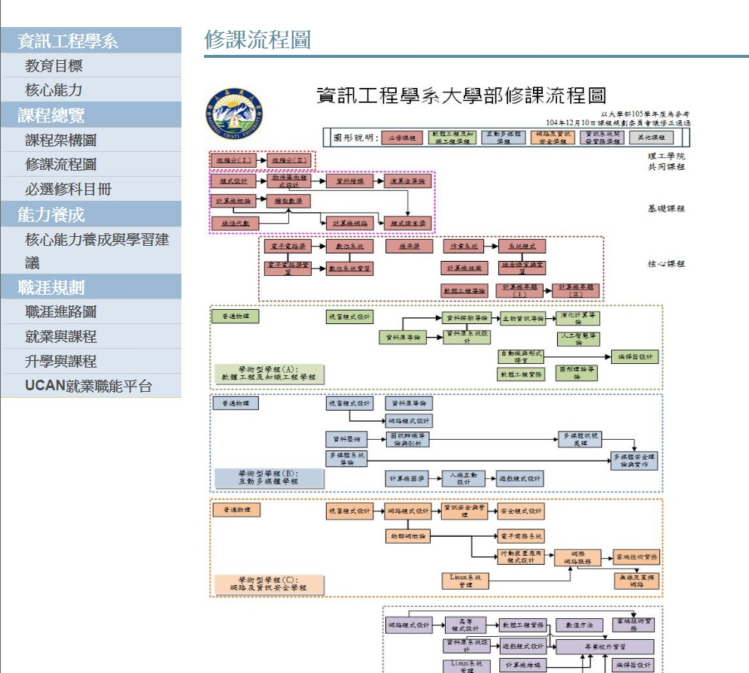
課程地圖
修課流程圖
跟您說一些修課流程建議？什麼課是什麼課的進階版…..

Slide 8
課程地圖
修課流程圖
跟您說一些修課流程建議？什麼課是什麼課的進階版…..

Slide 9
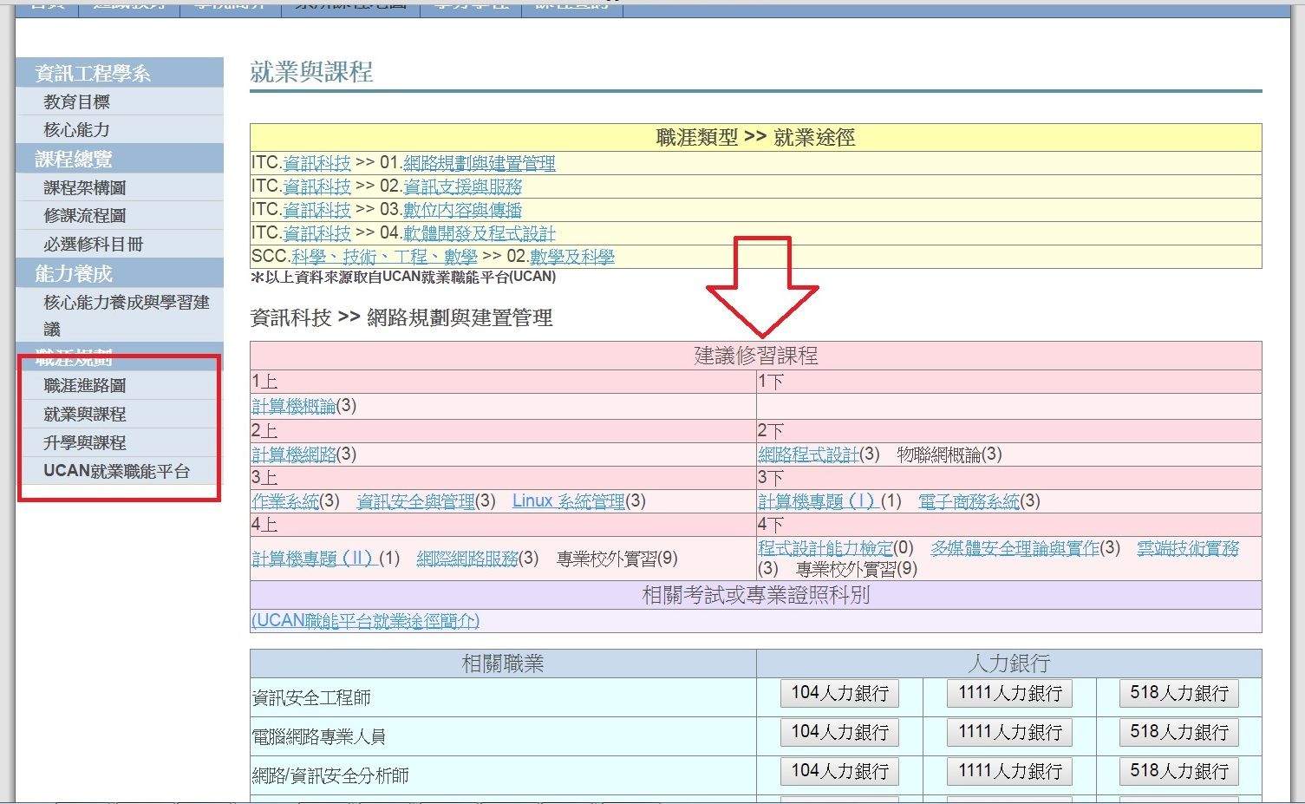
課程地圖
就業與課程、升學與課程
譬如：資工系就業可能有５個領域，分別建議修習的課程是哪些？
選課前看看參考參考～

Slide 10
什麼是學分學程?
套餐：麥當勞１號餐、２號餐….（已包裝的餐點，漢堡＋可樂＋薯條)
學程：同理，就是課程的套餐
現行嘉大的學程種類：1.跨領域學程 2.微學程 3.專業選修學程(104學年度入學生開始)

Slide 11
學分學程的用意
培養第二專長的重要性
具備雙專長、熟悉雙領域、擁有雙視野，故有更高的機動性、變化性、可塑性，能夠身兼數職，獨力承擔不同領域的工作，所以是職場上的搶手人物。
利用第二專長，補強既有的第一專長，藉由第二領域，擴展第一領域的範疇，讓自己在原有的工作崗位上有更寬廣的發揮空間，可產生更大的影響力。

Slide 12
跨領域學程、微學程
跨領域：課程分散於各學系之間，有些甚至是跨院，修課可以學到多元專業!
微學程：可登記自己學系或外系都可以取得證書，實施模組化後會逐漸退場。
104年度起課程模組化分流後，各系選修課程有學術型、實務型，這也可以登記選讀，外系才有用唷!

Slide 13
跨領域學程、微學程
跨領域是指16學分以上，微學程是指15學分以下(這是104學年度前的學程,不過沒有退場唷!!哪一學年度入學同學都可以修)
跨領域一共有7個、微學程一共有17個：上學校Ｅ化校園－學分學程資訊。通通都有。

Slide 14
什麼是專業學程?
嘉義大學自104學年度開始課程模組化
過去課程設計架構都沒有一個方向，所以要課程分流，讓課程比較清楚往哪一邊發展。
本來學系的選修課程分流成兩個方向：學術型、實務型（如下頁，圖）

Slide 15
課程分流示意圖
必修拆成三塊
選修拆成二塊
這裡就是分流，學術or實務

Slide 16
課程模組化
課程又模組化？又分流？又是學程？
講了這麼多，跟我有關嗎？請看下一張

Slide 17
課程模組化
跟您有關的是：
※自104學年度入學後日間大學部開始適用
1.畢業前除了128學分之外，這些學分還要滿足至少修畢一個專業選修學程(不論外系還是本系)
2. 輔系、雙主修要修的課也是用模組化來計算!!
下一頁真的是重點了唷~

Slide 18
畢業條件(以承認外系15學分之學系為例)
情況1：不修任何外系課程
Ａ：至少修畢本系128學分以上，並符合本系所規定之學程要求
情況2：修外系15學分以內，但未登記任何專業選修學程
Ａ：至少修畢本系113學分以上、外系15學分以內，並符合本系所規定之學程要求

Slide 19
畢業條件(以承認外系15學分之學系為例)
情況3：登記外系專業選修學程身分
Ａ：至少修畢本系113學分以上，並符合本系所規定之學程要求，再修畢所選之外系專業選修學程規定之學分數(如未修滿學程學分，如同情況2，亦可畢業)
情況4：登記跨領域學程、微學程身分
Ａ：至少修畢本系113學分以上，並符合本系所規定之學程要求、再修畢所選之跨領域學程或微學程規定之學分數(如未修滿學程學分，如同情況2，亦可畢業)

Slide 20
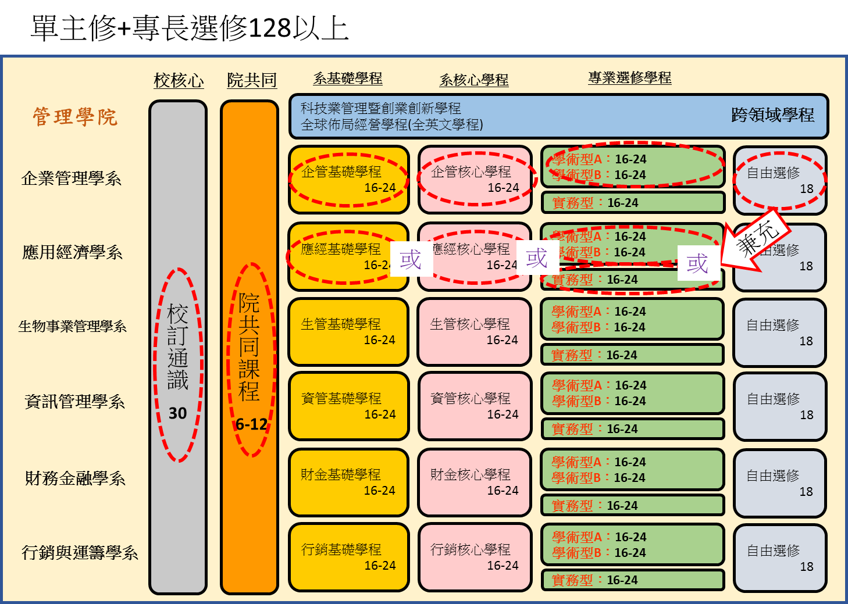

Slide 21
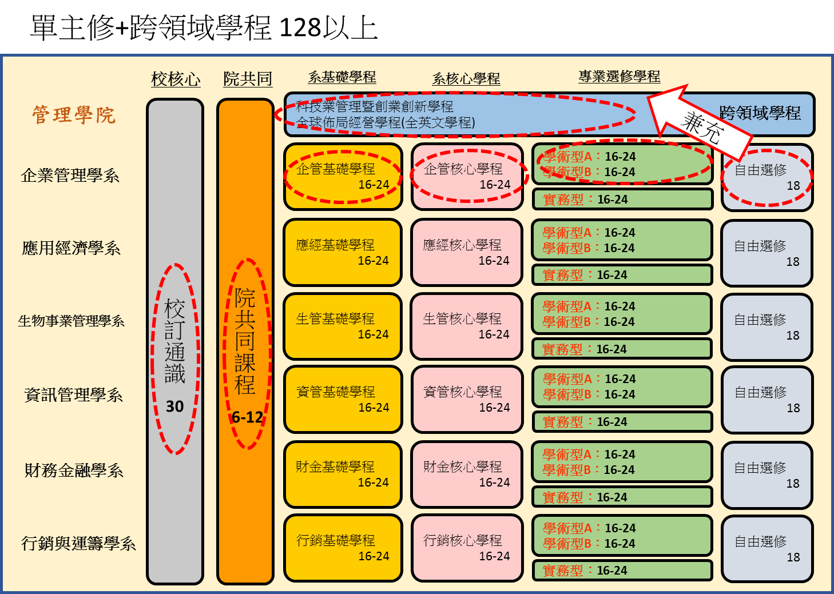

Slide 22
畢業條件(以承認外系15學分之學系為例)
情況5：具輔系身分
Ａ：至少修畢本系113學分以上，並符合本系所規定之學程要求，加上修畢輔系所屬學院之院共同課程(如同院學生免修)，再加上修畢輔系之基礎學程。
情況6：具雙主修身份
Ａ：至少修畢本系113學分以上，並符合本系所規定之學程要求，加上修畢雙主修所屬學院之院共同課程(如同院學生免修)，再加上修畢雙主修之基礎學程、再加上修畢雙主修之核心學程。

Slide 23
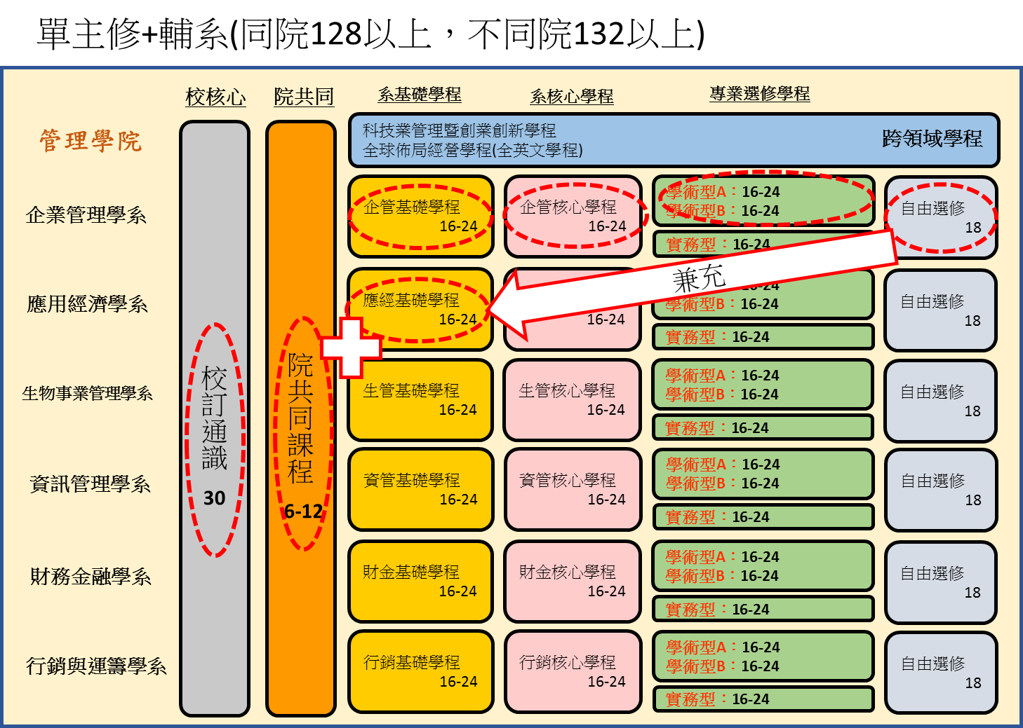

Slide 24
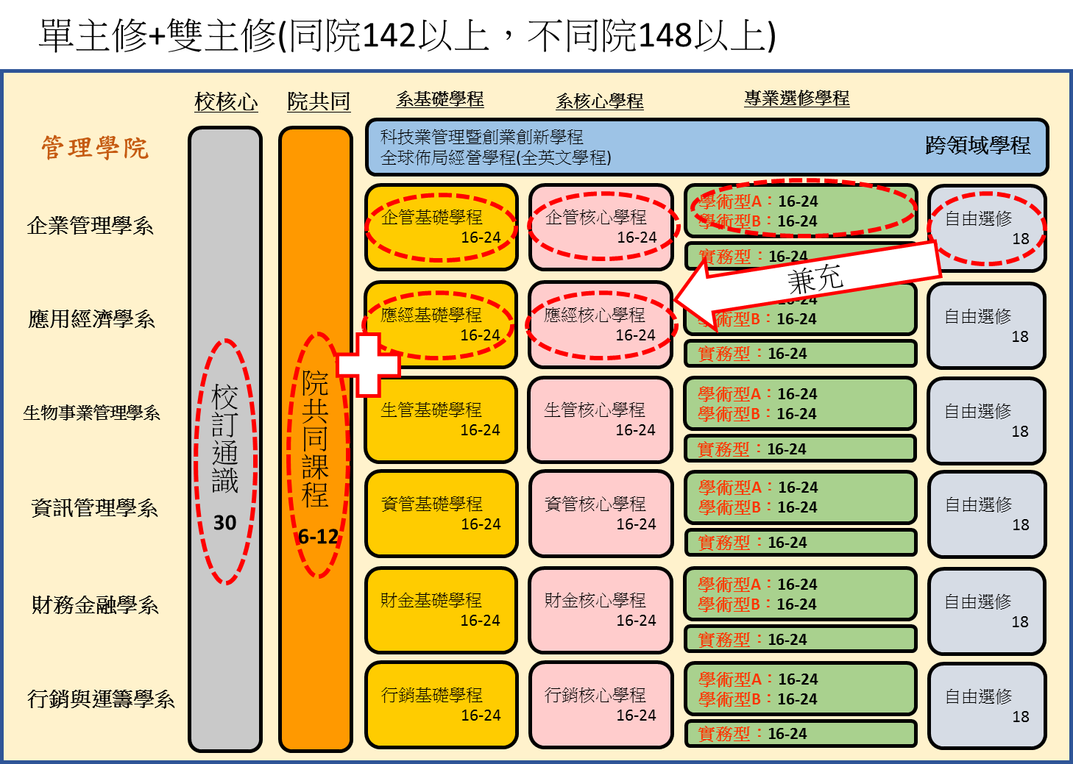

Slide 25
課程模組化
太複雜了吧？有聽沒有懂……
承認外系15學分，可以拿去修外系：
1.不修外系：只要懂修好修滿128且符合修滿系上一個完整的學程，其他啥事都不用懂
2.修外系：看是專業學程?還是輔系?還是雙主修?

Slide 26
課程模組化
2.修外系：要修專業學程?還是輔系?還是雙主修?
(1)專業學程：拿這15學分修滿外系任何學程可拿證書
(2)輔系：院基礎學程＋系基礎學程
(3)雙主修：院基礎學程＋系基礎學程＋系核心學程

Slide 27
跨領域學習
輔系
雙主修
修讀學分學程
選修學程
跨領域學程
微學程
外系專業選修學程

Slide 28
結語
鼓勵大家去修外系專業，學習第二專長

Slide 29
The End
報告完畢，敬請指教

